Slide 1
Estudios Radiológicos con Contraste e Insuficiencia Renal
DR. ANGEL DIAZ ALVARENGA
Nefrólogo Internista

Slide 2
ESTUDIOS RADIOLOGICOS CON CONTRASTE e INSUFUCIENCIA RENAL
Los Fármacos al Depurarse en los Riñones:
PUEDEN AUMENTAR SUS NIVELES SÉRICOS POR DISMINUCIÓN DE LA FILTRACIÓN GLOMERULAR:
AUMENTAN LOS EFECTOS ADVERSOS
Regular Dosis: - Disminuyendo Frecuencia
- Disminuyendo Concentración
PUEDEN CAUSAR TOXICIDAD ESTRUCTURAL Y FUNCIONAL CON FUNCIÓN RENAL
NORMAL O DISMINUIDA
NEFROTOXICIDAD

Slide 3
ESTUDIOS RADIOLOGICOS CON CONTRASTE e INSUFUCIENCIA RENAL
NEFROTOXICIDAD:
Afectación tóxica Renal caracterizada por alteraciones funcionales o estructurales, secundarias a sustancias químicas o biológicas, de forma directa ó a través de sus metabolitos, y que pueden ser ingeridos, inhalados, inyectados o producidos por el propio organismo.

Slide 4
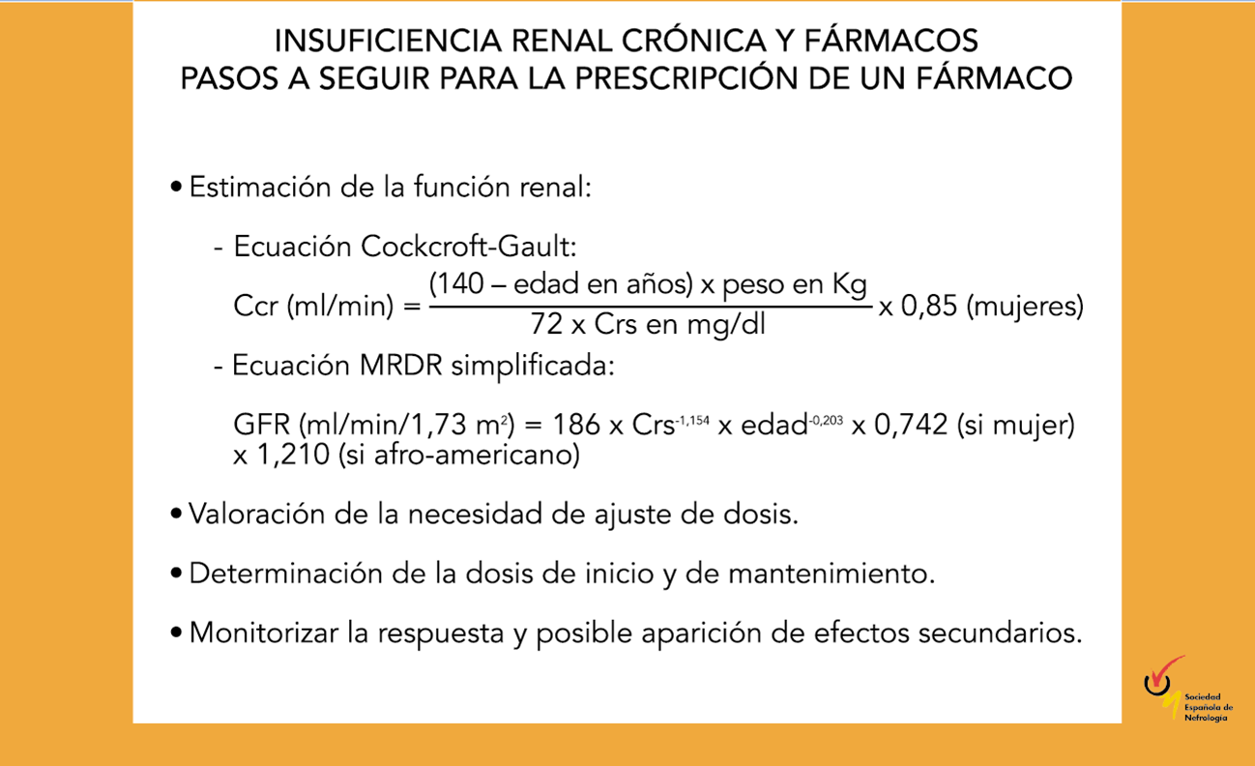
ESTUDIOS RADIOLOGICOS CON CONTRASTE e INSUFUCIENCIA RENAL

Slide 5
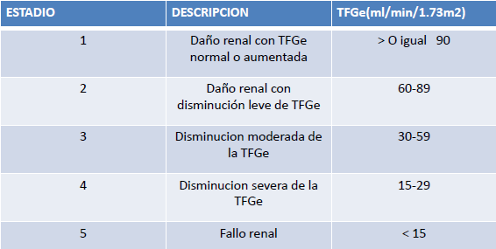
CLASIFICACIÓN DE LA ERC DE ACUERDO CON LA TFG

Slide 6
ESTUDIOS RADIOLOGICOS CON CONTRASTE e INSUFICIENCIA RENAL
NEFROPATIA INDUCIDA POR FARMACOS (NIC)
FIBROSIS SISTÉMICA NEFROGÉNICA: TOXICIDAD POR GADOLINIO

Slide 7
ESTUDIOS RADIOLOGICOS CON CONTRASTE e INSUFICIENCIA RENAL
NEFROPATÍA INDUCIDA POR CONTRASTE

Slide 8
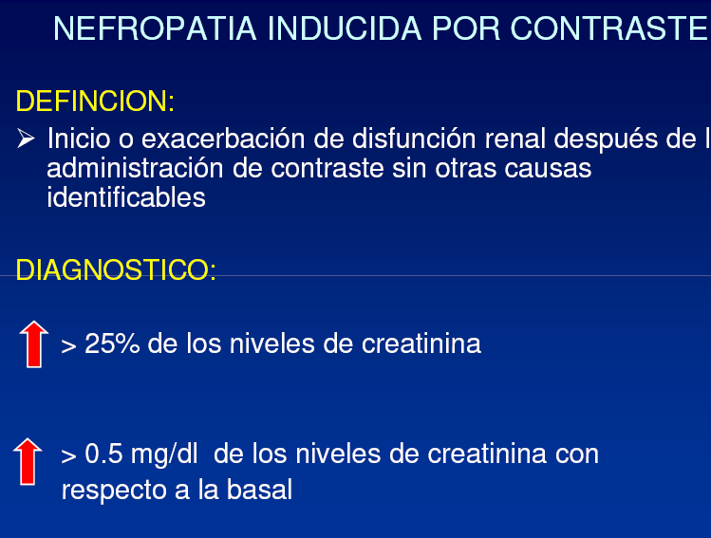
ESTUDIOS RADIOLOGICOS CON CONTRASTE e INSUFICIENCIA RENAL

Slide 9
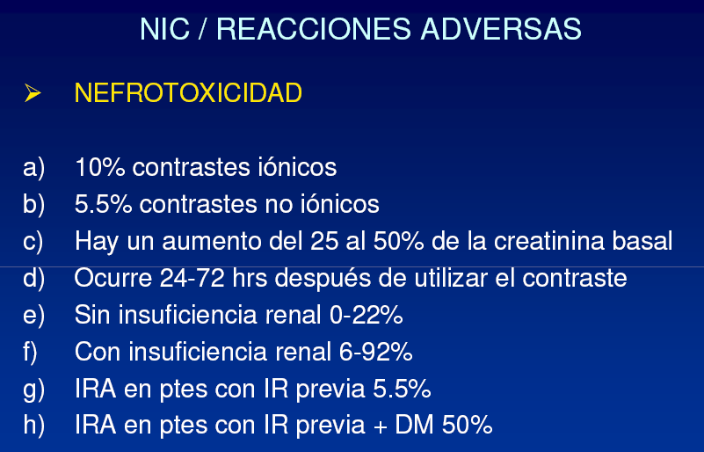
ESTUDIOS RADIOLOGICOS CON CONTRASTE e INSUFUCIENCIA RENAL

Slide 10
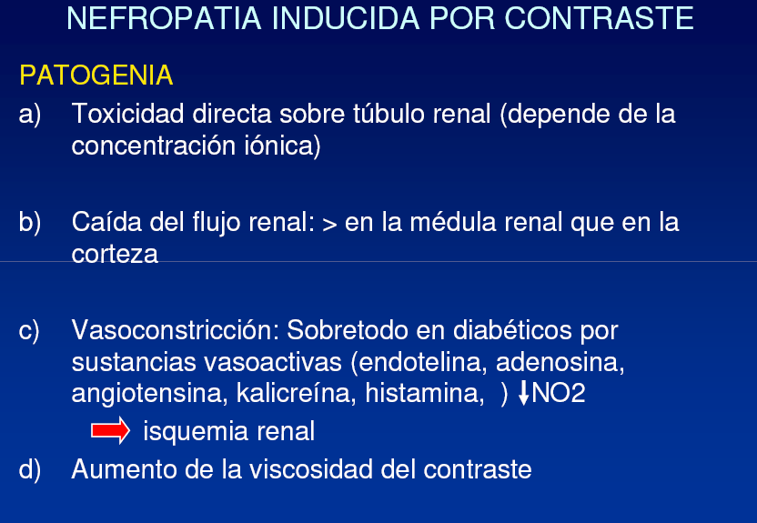
ESTUDIOS RADIOLOGICOS CON CONTRASTE e INSUFUCIENCIA RENAL

Slide 11
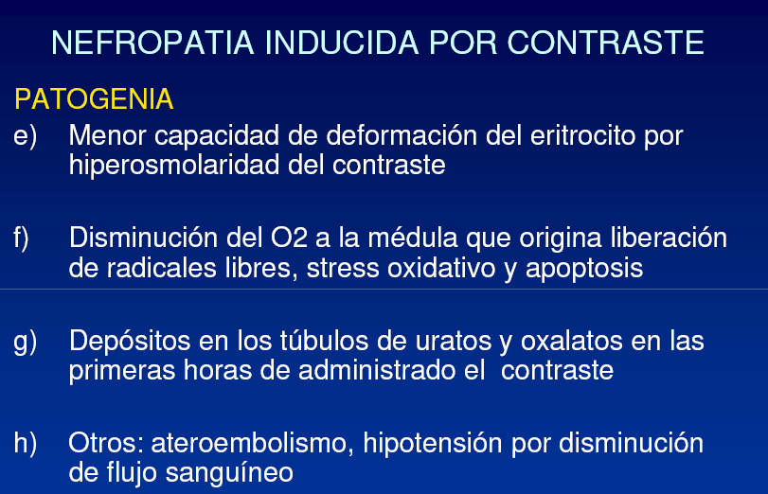
ESTUDIOS RADIOLOGICOS CON CONTRASTE e INSUFUCIENCIA RENAL

Slide 12
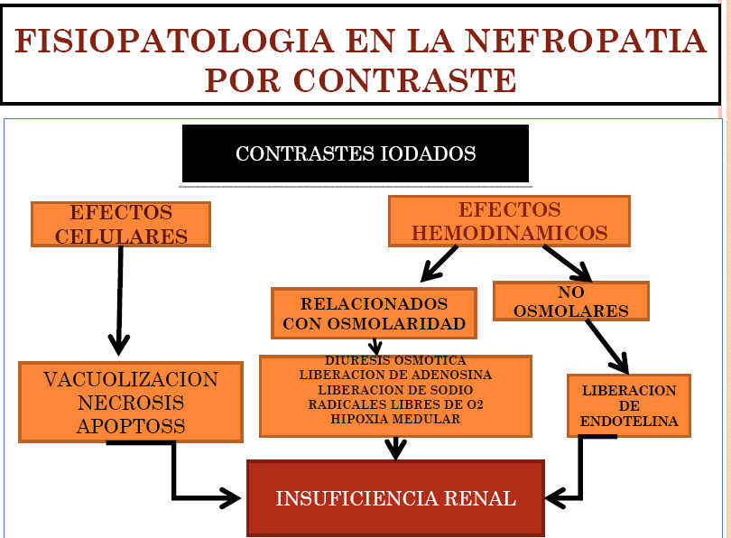
ESTUDIOS RADIOLOGICOS CON CONTRASTE e INSUFUCIENCIA RENAL

Slide 13
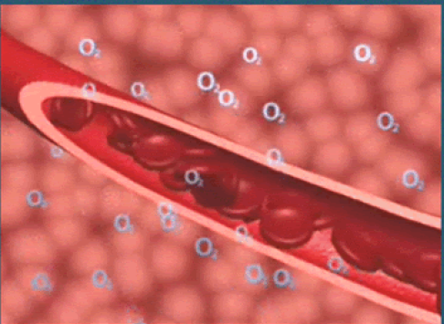
ESTUDIOS RADIOLOGICOS CON CONTRASTE e INSUFUCIENCIA RENAL
VASOS RECTOS: Flujo Sanguíneo Normal
Es requerida Alta Liberación de Oxígeno

Slide 14
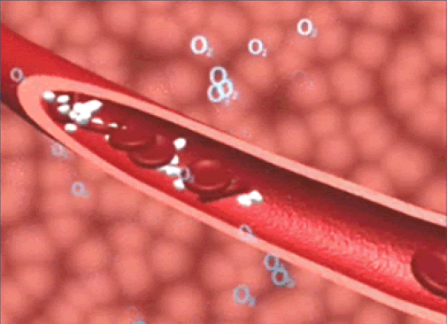
ESTUDIOS RADIOLOGICOS CON CONTRASTE e INSUFUCIENCIA RENAL
VASOS RECTOS: MEDIO DE CONTRASTE DE ALTA VISCOCIDAD
Note la Agrupación y apilamiento de las moléculas de Contraste

Slide 15
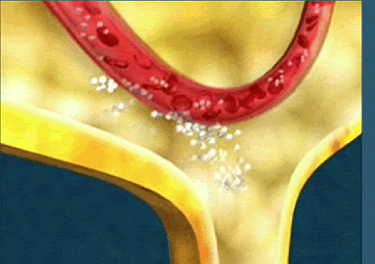
ESTUDIOS RADIOLOGICOS CON CONTRASTE e INSUFUCIENCIA RENAL
Efecto Tubular debido al Medio de Contraste
El Contraste Filtrado entra a la Cápsula de Bowman

Slide 16
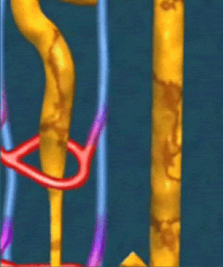
ESTUDIOS RADIOLOGICOS CON CONTRASTE e INSUFUCIENCIA RENAL
Efecto Tubular debido al material de Contraste
Con Deplesión de Volumen la viscocidad aumenta enormemente

Slide 17
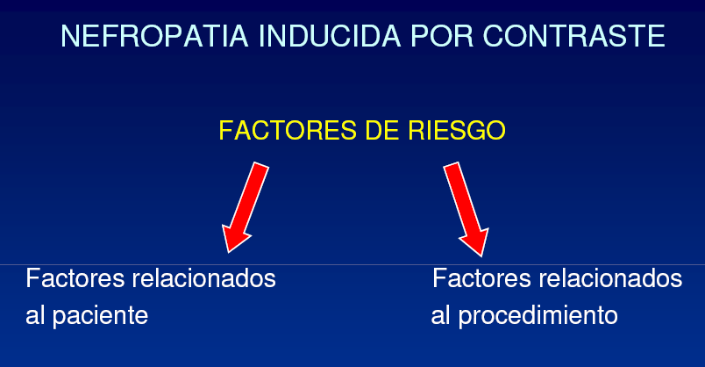
ESTUDIOS RADIOLOGICOS CON CONTRASTE e INSUFUCIENCIA RENAL

Slide 18
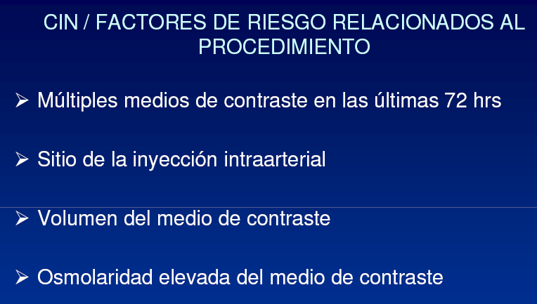
ESTUDIOS RADIOLOGICOS CON CONTRASTE e INSUFUCIENCIA RENAL

Slide 19
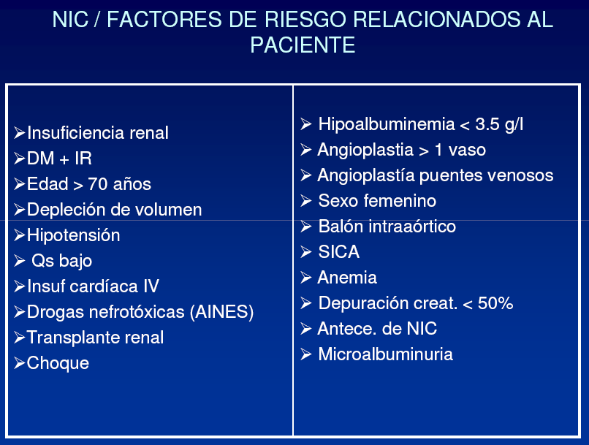
ESTUDIOS RADIOLOGICOS CON CONTRASTE e INSUFUCIENCIA RENAL

Slide 20
ESTUDIOS RADIOLOGICOS CON CONTRASTE e INSUFUCIENCIA RENAL
GUIAS DE CONSENSO PARA LA APROBACIÓN DE LA NEFROPATIA INDUCIDA POR CONTRASTE
CANADIAN ASSOCIATION RADIOLOGIST, 2011

Slide 21
ESTUDIOS RADIOLOGICOS CON CONTRASTE e INSUFUCIENCIA RENAL
GUIAS DE CONSENSO PARA LA APROBACIÓN DE LA NEFROPATIA INDUCIDA POR CONTRASTE
CANADIAN ASSOCIATION RADIOLOGIST, 2011

Slide 22
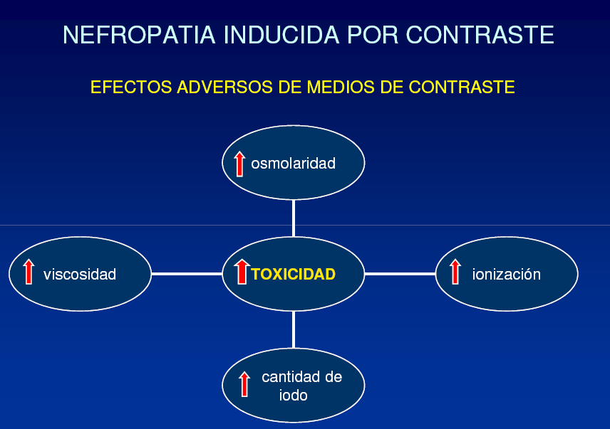
ESTUDIOS RADIOLOGICOS CON CONTRASTE e INSUFUCIENCIA RENAL

Slide 23
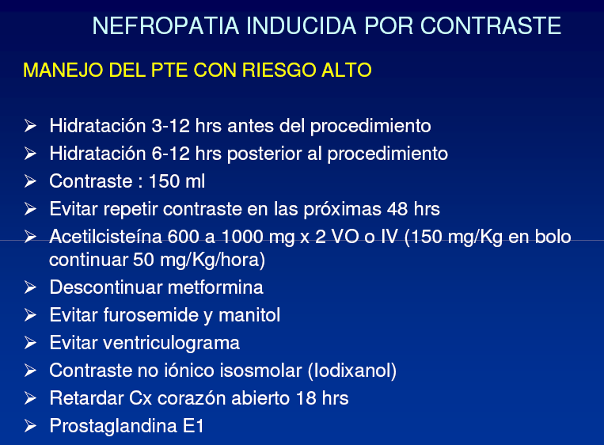
ESTUDIOS RADIOLOGICOS CON CONTRASTE e INSUFUCIENCIA RENAL

Slide 24
ESTUDIOS RADIOLOGICOS CON CONTRASTE e INSUFICIENCIA RENAL
NEFROPATIA POR MATERIAL DE CONTRASTE
PUNTUACIÓN PARA MEDIR RIESGO
1- Hipotensión: 5 Puntos
2- Bomba de Balón Intraórtica: 5 Puntos
3- Insuficiencia Cardiaca Crónica: 5 Puntos
4- Creatinina Sérica > 1.5 mg/dl : 4 Puntos
5- Edad > 75 años: 4 Puntos
6- Anemia: 3 Puntos
7- Diabetes Mellitus: 3 Puntos
8- Volumen de Contraste: 1 punto / 100 cc de contraste usado
MEDICION DEL RIESGO: BAJO: Puntuación ≤ 5
MODERADO: Puntuación 6-10
ALTO: Puntuación 11-15
MUY ALTO: Puntuación: ≥ 16
Renu Bansal, MD; Chief Editor: Vecihi Batuman, MD, FACP, FASN

Slide 25
ESTUDIOS RADIOLOGICOS CON CONTRASTE e INSUFUCIENCIA RENAL

Slide 26
ESTUDIOS RADIOLOGICOS CON CONTRASTE e INSUFUCIENCIA RENAL

Slide 27
ESTUDIOS RADIOLOGICOS CON CONTRASTE e INSUFUCIENCIA RENAL

Slide 28
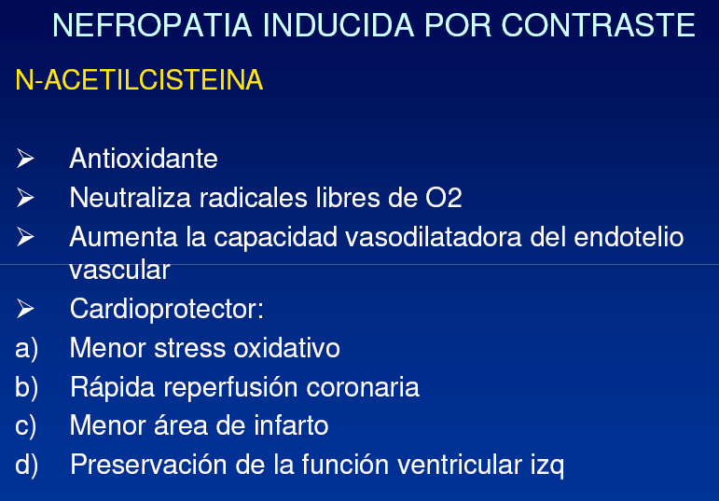
ESTUDIOS RADIOLOGICOS CON CONTRASTE e INSUFUCIENCIA RENAL

Slide 29
ESTUDIOS RADIOLOGICOS CON CONTRASTE e INSUFUCIENCIA RENAL

Slide 30
ESTUDIOS RADIOLOGICOS CON CONTRASTE e INSUFUCIENCIA RENAL
GUIAS DE CONSENSO PARA LA APROBACIÓN DE LA NEFROPATIA INDUCIDA POR CONTRASTE
CANADIAN ASSOCIATION RADIOLOGIST, 2011

Slide 31
ESTUDIOS RADIOLOGICOS CON CONTRASTE e INSUFUCIENCIA RENAL
GUIAS DE CONSENSO PARA LA APROBACIÓN DE LA NEFROPATIA INDUCIDA POR CONTRASTE
CANADIAN ASSOCIATION RADIOLOGIST, 2011

Slide 32
ESTUDIOS RADIOLOGICOS CON CONTRASTE e INSUFUCIENCIA RENAL
NEFROTOXICIDAD POR GADOLINIO :
Prevención, Diagnóstico y Tratamiento
(FIBROSIS SISTÉMICA NEFROGÉNICA)

Slide 33
ESTUDIOS RADIOLOGICOS CON CONTRASTE e INSUFUCIENCIA RENAL
GADOLINIO
Es un Metal Tóxico, un elemento de la serie Lantánido (Número Atómico 64) que en Agentes de Contraste Basados en Gadolinio (GBCA), es un complejo Quelado para minimizar Toxicidad, aumentar el transporte fisiológico y la distribución y permite la excreción renal.
Metabolizados en los riñones y excretados en el 98% dentro de 24 horas. Acad. Radiol. 5,491-502 (1998)
Eur Radiol 2008; 18:2164–2173.

Slide 34
ESTUDIOS RADIOLOGICOS CON CONTRASTE e INSUFUCIENCIA RENAL
Interesting Case
Gadolinium – a specific trigger for the development of nephrogenic fibrosing dermopathy and nephrogenic systemic fibrosis? Nephrol Dial Transplan, 2006
Thomas Grobner. Department of Nephrology, General Hospital of Wiener Neustadt, A-2700 Wiener Neustadt, Austria

Slide 35
ESTUDIOS RADIOLOGICOS CON CONTRASTE e INSUFUCIENCIA RENAL
CONCEPTO
Es un desorden fibrótico generalizado que afecta principalmente la piel en forma prominente y visible y que ocurre en personas con Insuficiencia Renal que han sido expuestos a Agentes de Contrastes Basados en Gadolinio (GBCA) usado en la Imagen de Resonancia Magnética.
Clin Exp Dermatology, Mar 2011

Slide 36
ESTUDIOS RADIOLOGICOS CON CONTRASTE e INSUFUCIENCIA RENAL
ANTECEDENTES
Inicialmente se conoció como: «ESCLEROMIXEDEMA en pacientes en Diálisis» Cowper et Al, Lancet , 2000.
Luego se denominó « DERMOPATÍA FIBROSANTE NEFROGÉNICA »
Am J Dermophatology, 2001
Además de la Dermis se encontró fibrosis en el tejido subcutáneo, Músculo Estriado, Tendones, Diafragma, Pleura, Pericardio y Miocardio, Pulmones, Riñones y Testículos Arch Dermatology, 2003. Arch Pathol Lab Med. Feb 2006;130(2):209-12.
Debido a ello se le llamó: FIBROSIS SISTÉMICA NEFROGÉNICA. Cowper SE, Am J Kidney Dis 2005

Slide 37
ESTUDIOS RADIOLOGICOS CON CONTRASTE e INSUFUCIENCIA RENAL
EPIDEMIOLOGIA
Cierto grado de Insuficiencia Renal de cualquier etiología es el Denominador Común en FSN. Curr Opin Rheumatol 2003;15
Comúnmente afecta a personas de Mediana Edad, hombres y mujeres por igual. Casos en todo el mundo, con mayoría en USA.
La Mortalidad a los 24 meses fue del 48%. El paciente pronto depende de la silla de ruedas y muere por complicaciones asociadas a fracturas. Arthritis Rheum. Oct 2007;56(10):3433-41.
Es una enfermedad crónica y progresiva y la resolución completa es muy rara (Excepto en recuperación expontánea y Trasplante Renal)

Slide 38
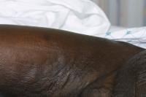
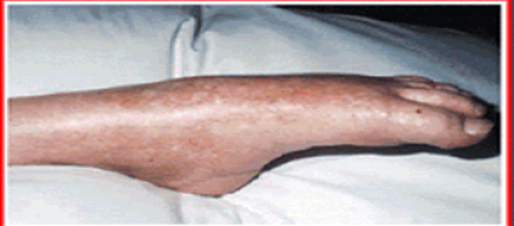
FIBROSIS SISTÉMICA NEFROGÉNICA

Slide 39
ESTUDIOS RADIOLOGICOS CON CONTRASTE e INSUFUCIENCIA RENAL
EPIDEMIOLOGIA
La Prevalencia en pacientes con ERC Estadio V con exposición a Gadiodamida (Omniscan) fue del 12% y después de una segunda exposición fue del 36%. J Am Acad Dermatol 2007; 56: 21-36
La Incidencia de FSN en pacientes con ERC Estadio V fue de 4.3 / 1000 pacientes año. Cada estudio Radiológico usando Gadolinio presentó 2.4 % de riesgo de FSN. Clin J Am Soc Nephrol 2007;2: 264-267
En más grandes y recientes estudios retrospectivos (83,121 pacientes en diálisis) la incidencia estimada de FSN fue de 0.02%.Radiology 248,807-816 (2008)

Slide 40
ESTUDIOS RADIOLOGICOS CON CONTRASTE e INSUFUCIENCIA RENAL
FACTORES DE RIESGO ASOCIADOS A FSN
Administración de Gadolinio en GBCA
Insuficiencia Renal
OTROS FACTORES
Inflamación
Altas Dosis de Eritropoyetina
Eventos Trombóticos
Injuria Endotelial
J Am Soc Nephrol 2007; 18 2636-43

Slide 41
ESTUDIOS RADIOLOGICOS CON CONTRASTE e INSUFUCIENCIA RENAL
FSN POR GADOLINIO: EVIDENCIAS
Los Pacientes con FSN tenían un mayor número de estudios de IRM que la población control. (A mayor contraste, mayor expresión de FSN)
El inicio de las lesiones dérmicas siguiendo a exposición a GBCAs, puede ser de 2 a 4 semanas (Invest Radiol 2007;42:139–145) ó 75 días después del Gadolinio. Radiology 2007; 243: 148–157.
Más del 90% de FSN comprobada fue Asociada a GADODIAMIDA (Omniscan), GADOPENTETATE (Magnevist) y GADOVERSETAMIDE (Opti-MARK). Cancer Imaging, 2007; 7: 130-7. US FDA September 9, 2010
Altos niveles de Gadolinio fueron detectados en la piel de pacientes afectados por FSN . J Am Acad Dermatol, 2007; 56:710-12

Slide 42
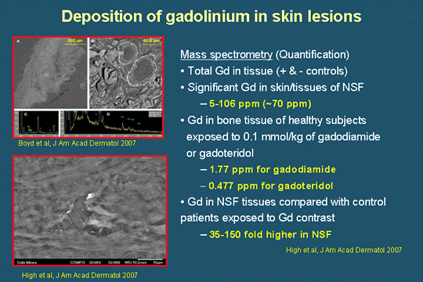
FIBROSIS SISTÉMICA NEFROGÉNICA

Slide 43
ESTUDIOS RADIOLOGICOS CON CONTRASTE e INSUFUCIENCIA RENAL
GADOLINIO Y TRASMETALACIÓN
El recambio de un Metal por otro es llamado TRANSMETALACIÓN. El gadolinio liberado de su forma quelada por Transmetalación (Gadolinio Libre) es depositado en la piel causando FSN. J Am Soc Nephrol 2007;18 .
El Gadolinio podría ser separado de su ligando en presencia de otro metal como Zinc, Hierro, Cobre, Calcio y Fósforo ( 75% ↑ Gd Libre ) C. Invest Radiol 43, 817-828 ( 2008 )
En un estudio, los animales con FSN con mayor Gadolinio en la piel fueron los que recibieron componentes con mayor posibilidad de Transmetalación . J Am Soc Nephrol 2007;18: 422A.
La liberación de Gadolinio de GBCA Lineares NO iónicos fue 10 veces mayor que los Iónicos. Invest Radiol 2008; 43: 817–828.

Slide 44
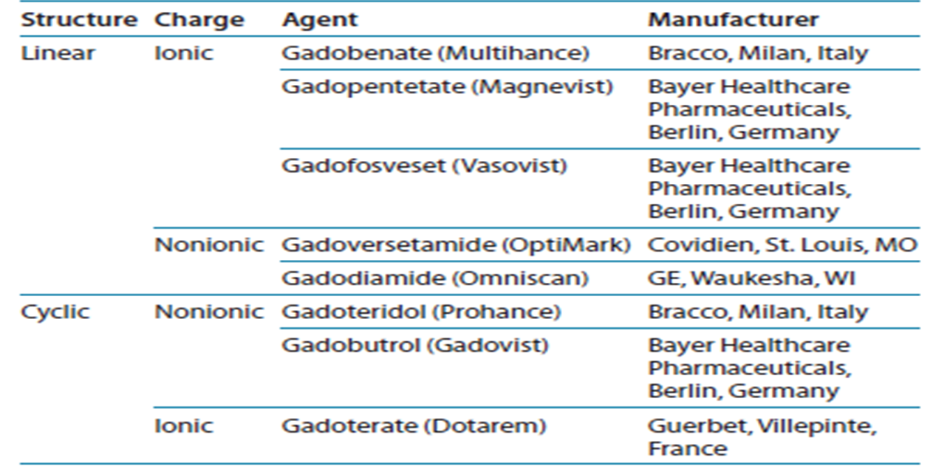
FIBROSIS SISTÉMICA NEFROGÉNICA
CLASIFICACIÓN ESTRUCTURAL DE LOS AGENTES DE CONTRASTE BASADOS EN GADOLINIO (GBCAs)

Slide 45
ESTUDIOS RADIOLOGICOS CON CONTRASTE e INSUFUCIENCIA RENAL
FSN POR GADOLINIO: EVIDENCIAS
GBCAs no fueron ampliamente usados en Angiografías en pacientes renales antes de 1997. 1er caso de FSN fue en 1997.
Debido al temor conocido las NIC permitió amplio uso de IRM, principalmente en las Angiografías.
Después de la «ADVERTENCIA» de la FDA acerca de la Asociación de GBCA con FSN, la incidencia de la FSN parece haber caído. ICNSFR, jun 27,2011
Después de esta «ADVERTENCIA» hubo una disminución del 71% en el uso de GBCA en pacientes con VFG menor que 30 ml/min. Am J Kidney Dis 56:458-467. © 2010

Slide 46
ESTUDIOS RADIOLOGICOS CON CONTRASTE e INSUFUCIENCIA RENAL
FACTORES POTENCIALMENTE IMPLICADOS EN LA ETIOPATOGENESIS DE LA FIBROSIS SISTÉMICA NEFROGÉNICA
Disminución de la Función Renal
Diálisis ( Hemodiálisis ó Diálisis Peritoneal )
Injuria Renal Aguda
Eventos Pro inflamatorios
Cirugía Vascular, Otras Cirugías Mayores.
Infecciones Serias,
Eventos Trombóticos/Estados Hipercoagulables
Otros
Desórdenes Metabólicos ( Acidosis )
Drogas ( Eritropoyetina)
Enfermedad Hepática ( Hepatitis C, Trasplante Hepático )

Slide 47
FIBROSIS SITEMICA NEFROGÉNICA
PAPEL DE LA DISFUNCIÓN RENAL
La incidencia de FSN en pacientes con VFG ≤ 60 ml/min con una condición proinflamatoria fue de 4.6% por año. J Magn Reson Imaging 2007;25:884-889
Los pacientes de más alto riesgo son los que reciben Diálisis ó con DpCr menor que 30 ml/min. más un estado Proinflamatorio .J Am Soc Nephrol 2006;17:2359–2362.
Según el Registro Internacional de FSN en Universidad de Yale el 90% de pacientes con FSN estaban en Diálisis.
Tres sesiones consecutivas de hemodiálisis son necesarias para remover del cuerpo el 97% de la dosis de GBCA administrada. Eur Radiol 2002;12:3026–3030.

Slide 48
FIBROSIS SISTÉMICA NEFROGÉNICA
PAPEL DE LA DISFUNCIÓN RENAL
La Vida media del Gadolinio Quelado (1.5-2 hs) puede extenderse hasta 30 hs en Insuficiencia Renal. Nephrol Dial Transplant; 2003:18:884-87
La ERC Incrementa la oportunidad de TRANSMETALACION permitiendo la liberación de Iones de Gadolinio Tóxico no quelado.
La Insuficiencia Renal puede promover la TRANSMETALACIÓN por la Acidosis, Hiperfosfatemia y Anormalidades en el Fe. Annal Chem; 2009;81:3600-7

Slide 49
ESTUDIOS RADIOLOGICOS CON CONTRASTE e INSUFUCIENCIA RENAL
FACTORES POTENCIALMENTE IMPLICADOS EN LA ETIOPATOGENESIS DE LA FIBROSIS SISTÉMICA NEFROGÉNICA
Disminución de la Función Renal
Diálisis ( Hemodiálisis ó Diálisis Peritoneal )
Injuria Renal Aguda
Eventos Pro inflamatorios
Cirugía Vascular, Otras Cirugías Mayores.
Infecciones Serias,
Eventos Trombóticos/Estados Hipercoagulables
Otros
Desórdenes Metabólicos ( Acidosis )
Drogas ( Eritropoyetina)
Enfermedad Hepática ( Hepatitis C, Trasplante Hepático )

Slide 50
FIBROSIS SISTÉMICA NEFROGÉNICA
EVENTOS PROINFLAMATORIOS:
Cirugía vascular ó Cirugía Mayor
Procedimientos Diagnósticos
Sepsis
Eventos Trombóticos
Estados hipercoagulables

Slide 51
FIBROSIS SISTÉMICA NEFROGÉNICA
PAPEL DE LA INFLAMACIÓN
La ERC con múltiples problemas médicos y factores Proinflamatorios la incidencia de FSN aumenta al 5%.
Se han encontrado Fibrocitos CD 34 Procolágeno Positivo en lesión de FSN. Br J Dermatol 2004; 150: 1050–1052
Los Fibrocitos son Células Circulantes, provenientes de la Médula Ósea que son Reclutados en las Lesiones de FSN e inducen Inflamación y Fibrosis. Arthritis Rheum 2009; 60: 1508–1518.

Slide 52
FIBROSIS SISTÉMICA NEFROGÉNICA
PAPEL DE LA INFLAMACIÓN
Los Fibrocitos Circulantes sintetizan Colágeno Tipo I y III y TGF-β1
Se ha encontrado Expresión Incrementada de TGF-β1 en piel y músculo afectados de pacientes con FSN. Arthritis Rheum 2004; 50: 2660-2666
Se cree que TGF-β1 estimula los Fibroblastos para producir altos niveles de Glicosaminoglicanos y Hialuranos ( Mucina Dérmica ) Br J Dermatol 2007;156:473–479.
Los fibroblasto Residentes están incrementados en la piel de FSN. Am J Roentgenol 2008; 191: 1861–3.
.

Slide 53
FIBROSIS SISTÉMICA NEFROGÉNICA
Fibrocitos Circulantes TGF β1 Fibroblastos
Fibroblastos Mucina Dérmica FIBROSIS
(Hialuranos /Glicosaminoglicano)

Slide 54
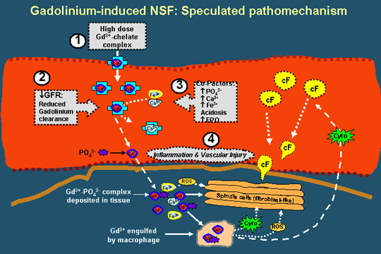
FIBROSIS SISTÉMICA NEFROGÉNICA

Slide 55
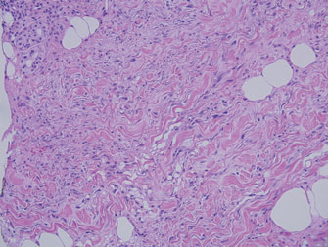
FIBROSIS SISTÉMICA NEFROGÉNICA
HALLAZGOS HISTOLÓGICOS
Haces de Colágeno Engrosados alrededor de Hendiduras
Deposito de Mucina
Proliferación de Fibroblastos y Fibras Elásticas
Células Fusiformes
Histology of skin biopsy in Nephrogenic Systemic Fibrosis showing
thickened collagen bundles with surrounding clefts and increased
spindle-shaped cells (Hematoxylin and Eosin stain; original
magnification ·40)

Slide 56
FIBROSIS SISTÉMICA NEFROGÉNICA
CUADRO CLÍNICO
El sello de la FSN es el Engrosamiento y Endurecimiento de la piel con hiperpigmentación café o rojiza, usualmente simétrica y típicamente de Extremidades inferiores (de los Tobillos a los Muslos) superiores, seguidas del tronco.
Pueden aparecer Pápulas y Nódulos Nephrogenic Systemic Fibrosis, Noah S Scheinfeld, MD,Up Date, March 16, 2011. LA CARA SIEMPRE ES RESPETADA.
La piel es de apariencia «musculosa y leñosa» y con textura de « Piel de Naranja»
El Curso Clínico es Progresivo, con debilidad muscular, dolor óseo, contracturas por flexión en las articulaciones y severa incapacidad ambulatoria.

Slide 57
FIBROSIS SISTÉMICA NEFROGÉNICA

Slide 58
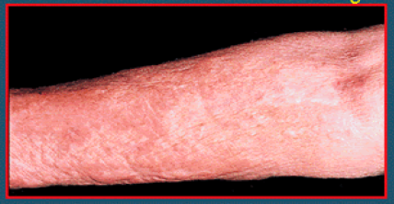
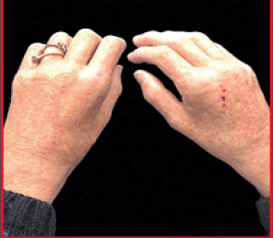
FIBROSIS SISTÉMICA NEFROGÉNICA
Fibrosis Sistémica Nefrogénica
Signos Clínicos
Piel de Naranja
Contracturas a la Flexión y
Extensión de las manos y los pies

Slide 59
FIBROSIS SISTÉMICA NEFROGÉNICA

Slide 60
FIBROSIS SISTÉMICA NEFROGÉNICA
CUADRO CLINICO
Puede ocurrir compromiso sistémico: Cardiomiopatías, Fibrosis Pulmonar, Hipertensión Pulmonar, Parálisis Diafragmática. Am J Nephrol 2009;29:1-9
La FSN clínicamente recuerda a la Escleroderma e Histopatológicamente al Escleromixedema. Noah S Scheinfeld, MD, Updated: Mar 16, 2011
No hay criterio para Diagnóstico Clínico: El Diagnóstico se hace por Biopsia de la Piel y Músculo. Am J Nephrology, 2009; 29: 1-9

Slide 61
FIBROSIS SISTÉMICA NEFROGÉNICA
DIAGNÓSTICO DIFERENCIAL
Escleroderma
Escleromixedema
Fasciitis eosinofílica
Sindrome Eosinofilia-Mialgia
Dermatofibrosarcoma Protuberans
Granuloma Anular
Liquen Mixedematoso
Morfea
Porfiria Cutánea Tarda
Esclerosis Sistémica

Slide 62
FIBROSIS SISTÉMICA NEFROGÉNICA
TRATAMIENTO
Una Favorable respuesta a la intervención Médica es ANECDÓTICA.
De todos los tratamientos LA FOTOFÉRESIS EXTRACORPÓREA ha tenido mejores resultados.
Otras Terapias Inefectivas: Ciclofosfamida, Inmunoglobulinas Intravenosa, Prednisona Oral, Alfa Interferon, Metrotexate Intralesional, Plasmaféresis, Fototerapia UV-A1, etc
Rehabilitación.
Clin Pharmacol Therapeutic Vol 89:6 (June 2011)

Slide 63
FIBROSIS SISTÉMICA NEFROGÉNICA
CONCLUSIONES
La Patogénesis de la FSN está asociada a:
1- Agentes de Contrastes Basados en Gadolinio
2- Disfunción Renal
3- Inflamación
Se cree que la Transmetalación juega un papel importante en la formación de Gadolinio precipitado.
El Gadolinio activa Fibrocitos y Fibroblastos.

Slide 64
FIBROSIS SISTÉMICA NEFROGÉNICA
RECOMENDACIONES DE LA US FDA PARA EL USO DE GBCA EN PACIENTES CON INSUFICIENCIA RENAL
Identificar pacientes con Alto Riesgo de desarrollar FSN: Insuficiencia Renal Estadio IV y V; Sindrome Hepato-Renal.
Es imperativo evitar el uso de GBCA en pacientes de alto riesgo a menos que el estudio sea esencial y no haya otra alternativa.
Si GBCA va a ser administrado debe usarse la menor cantidad posible de Contraste y retrasar lo más que se pueda un nuevo GBCA. Hacer pronta Hemodiálisis despues de la administración de GBCA. FDA/CDER/Drug Information Page. United States Food and Drug Administration web site. http://www.fda.gov/cder/drug/info- page/gcca/qa.htm

Slide 65
FIBROSIS SISTÉMICA NEFROGÉNICA
CONCLUSIONES
Restringir o evitar el uso de Gadodiamida, Gadopentetate y Gadoversetamide para GBCAs en pacientes con ERC Estadio IV y V. US FDA September 9, 2010. Es preferible utilizar GBCA con estructura Cíclica.
En pacientes con ERC Moderada (Estadio III) el uso de GBCA debería ser reconsiderado. US FDA September 9, 2010
Tratar y/o Controlar las condiciones inflamatorias presentes en el paciente a quien se le practicará una IRM con GBCA.
Hacer hemodiálisis al paciente de alto riesgo que se le practicó IRM con GBCA

Slide 66
FIBROSIS SISTÉMICA NEFROGÉNICA
COMO NO HAY TRATAMIENTO EFECTIVO LA PREVENCIÓN ES
LA MEJOR ESTRATEGIA.

Slide 67
FIBROSIS SISTÉMICA NEFROGÉNICA
¡ GRACIAS !

